Slide 1
4.5 分部积分法

Slide 2
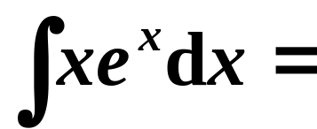
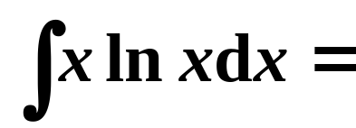
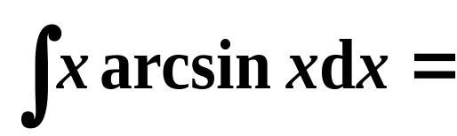
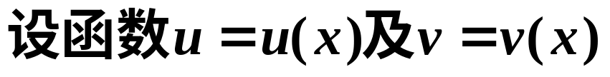
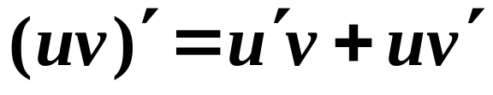
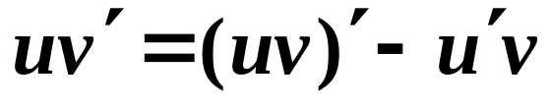
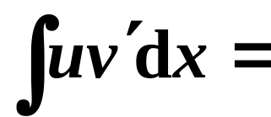
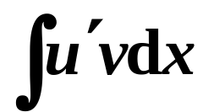
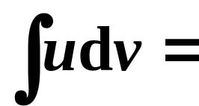
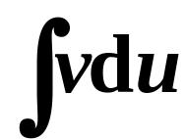



?
?
?
特点
被积函数是两个不同函数的乘积
解决思路
利用两个函数乘积的求导法则.
具有连续导数.
两边积分
分部积分公式

Slide 3

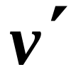
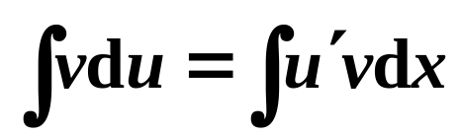
分部积分公式
恰当选取 是一个关键,
一般原则是:
(1)
v要易求;
(2)
易求.

Slide 4
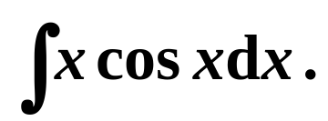
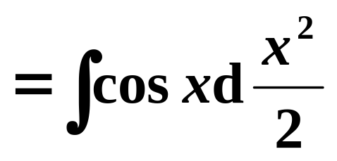
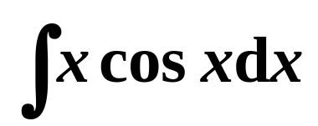
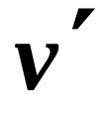
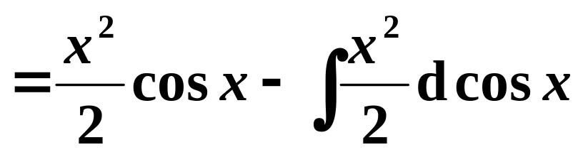
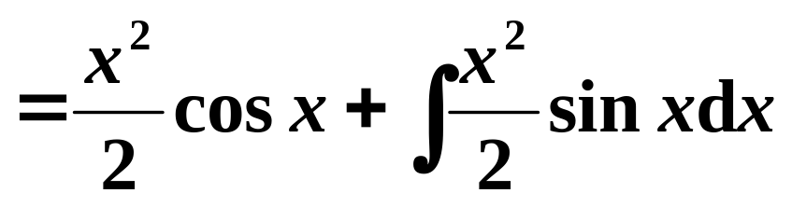
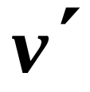
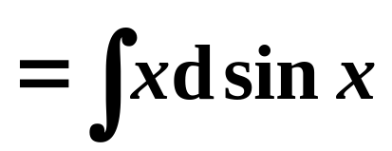
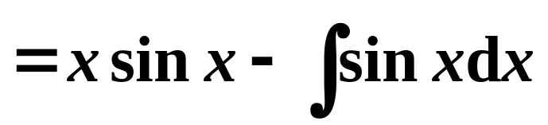

例 求积分
解（一）
显然， 选择不当，积分更难进行.
解（二）

Slide 5

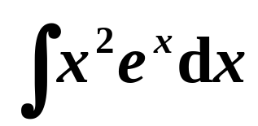
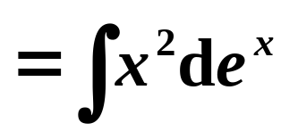
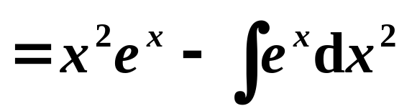
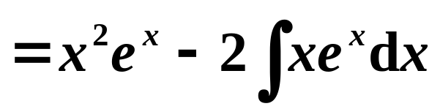
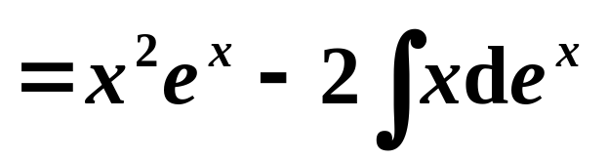
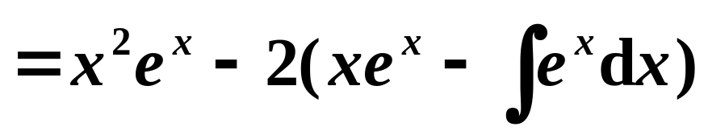
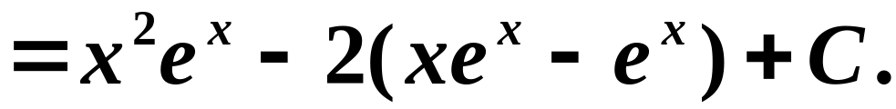
练一练
求积分
解

Slide 6
例 求积分
解

Slide 7
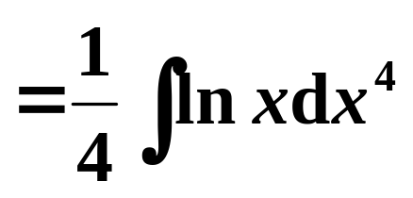
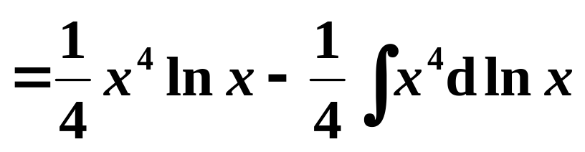
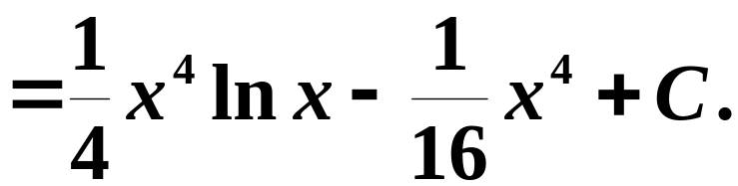
练一练
求积分
解

Slide 8
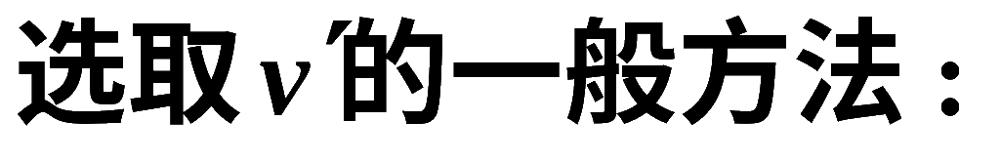
小结
按 “指三幂” 的顺序.
指: 指数函数
三: 三角函数
幂: 幂函数

Slide 9



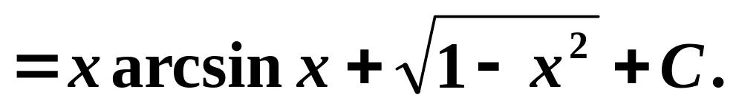
例 求积分
解
dv

Slide 10
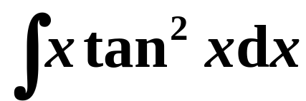
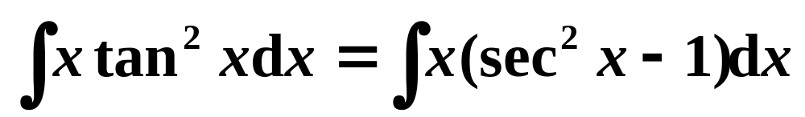
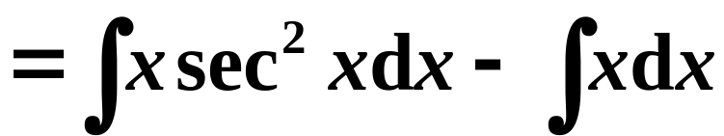
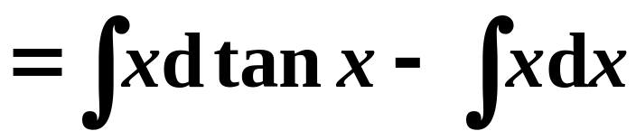
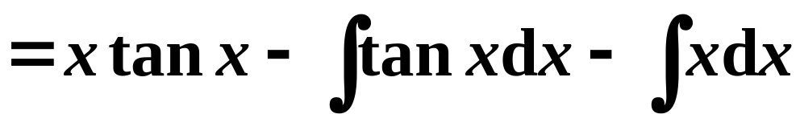
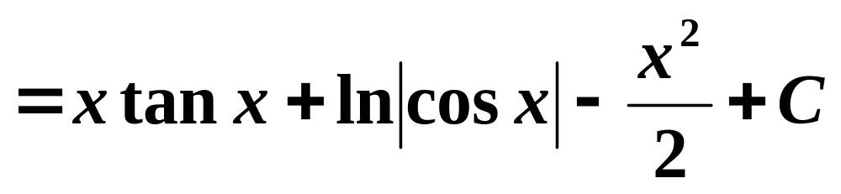
练一练
求
解

Slide 11
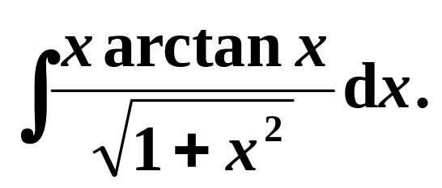
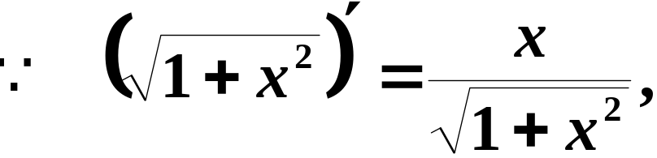
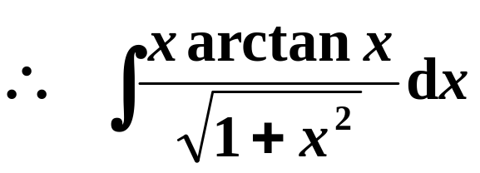
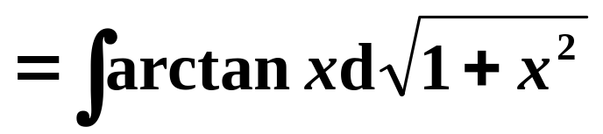
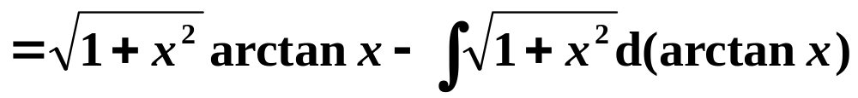
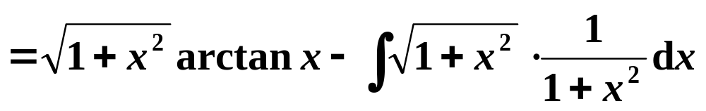
练一练
求积分
解

Slide 12
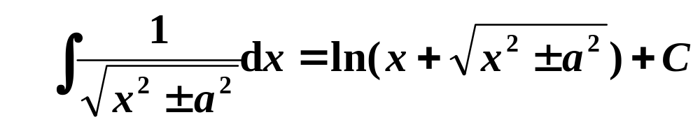
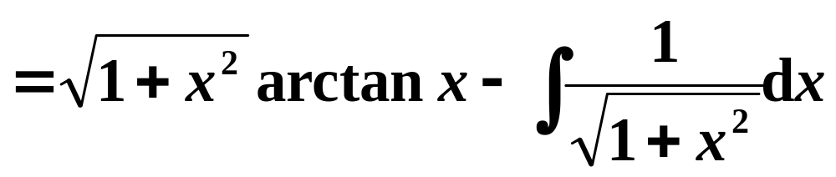

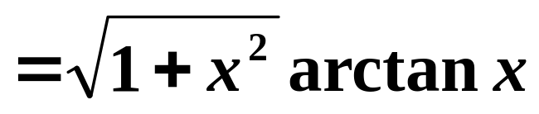
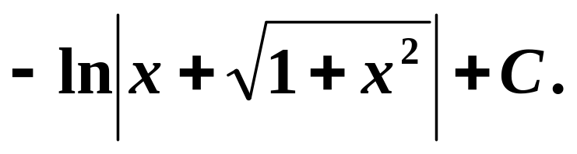
令

Slide 13
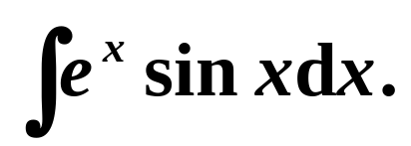









例 求积分
注意循环形式
解1

Slide 14








例 求积分
注意循环形式
解2

Slide 15








练一练
求
解
dv

Slide 16















例
解1
解2

Slide 17





利用分部积分法可以得到一些递推公式:
例

Slide 18

递推型

Slide 19





定积分的分部积分公式
设
有连续的导数,
则
定积分的分部积分公式

Slide 20




例 计算
解

Slide 21








例 计算
解

Slide 22













练一练
解
原式=

Slide 23

















例
注意
被积函数中含有“积分上限的函数”时,
用分部积分法做.
解

Slide 24






注
今后也可将原积分化为二重积分计算.

Slide 25










练一练
解

Slide 26












例 证明定积分公式
n为正偶数
n为大于1的正奇数

Slide 27



















积分 关于下标的递推公式
直到下标减到0或1为止
因为

Slide 28






所以,
当n为正偶数时,
当n为大于1的正奇数时,

Slide 29















为正偶数
为大于1的正奇数
例
注
上公式在计算其它积分时可以直接引用.

Slide 30






练一练
n为正奇数
解

Slide 31













练一练
n为正偶数
解

Slide 32





小结
分部积分公式
1. 原则:
v要易求;
易求.
2. 经验:
“指三幂”的顺序,
选为 .
3. 题目类型 :
化简型;
循环型;
递推型.
定积分的分部积分公式

Slide 33
作业：P₁₂₂ 1(4)(7)(12)(15)(19)(29)
(33)(37)(45)(48)(52),
2(4)(6)(11)(13)(18)(19)(25)

Slide 34












曾用换元积分做过, 现可用分部积分做!
例

Slide 35







利用分部积分法可以得到一些递推公式:
例 试证递推公式
证

Slide 36









Slide 37






递推型
利用这个递推公式及公式
如

Slide 38








Slide 39













练一练
解

